Slide 1
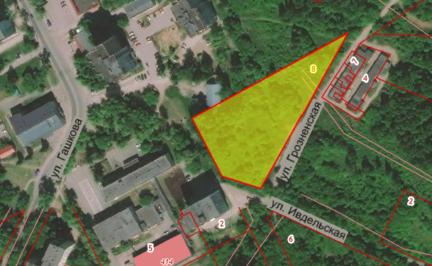
Земельный участок по адресу: г. Пермь, Мотовилихинский район, ул. Гашкова, 11
Кадастровый номер участка – снят с ГКУ
Площадь земельного участка – 7 400 кв.м.
Форма собственности – неразграниченная государственная земля;
Градостроительный регламент – зона обслуживания и деловой активности местного значения (Ц-2);
Вид разрешенного использования – офисно-торговый центр;
Транспортная доступность: расстояние до остановки общественного транспорта «Автотранспортный колледж» – 300м, автобусы №№ 36, 77, 78.

